Slide 1
选择问题时间复杂度下界与问题的规约
刘沛雨

Slide 2
问题的难度
难度的度量：解决问题至少需要的时间
之前：问题 → 算法 → 证明算法的正确性 → 分析算法的复杂度
- 有没有更快的算法？
- 最快的算法需要多少时间？
现在：问题 → 分析问题的复杂度
- 确定问题的难度
- 可以在不知道具体算法的情况下确定算法时间复杂度的一个尽量紧的下界
引入
选择问题时间复杂度分析
问题的规约

Slide 3
分析问题时间复杂度的方法
基本思路：确定解决问题需要的基本运算的最少次数
直接计算
决策树
设计一套统一的构造决策树的规则，对任何算法A，都能使用同样的规则建树
实质：隐含地遍历任何算法在运行中的所有可能情况
构造坏的输入（【最】坏的输入并不容易构造，我们似乎也很难确定构造出来的输入是不是最坏的）
设计一个统一的构造坏的输入的规则，对任何算法A，都能使用同样的规则构建针对A的坏的输入
实质：尽量最大化解决问题时由于输入不定而不得不做的冗余操作
引入
选择问题时间复杂度分析
问题的规约

Slide 4
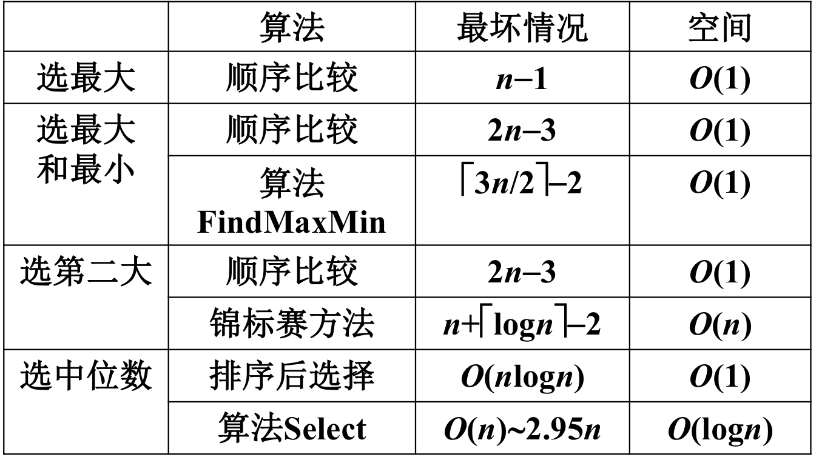
选择问题简介
是一类问题
有没有更快的算法？
需要脱离算法分析问题本身的特性
引入
选择问题时间复杂度分析
问题的规约

Slide 5
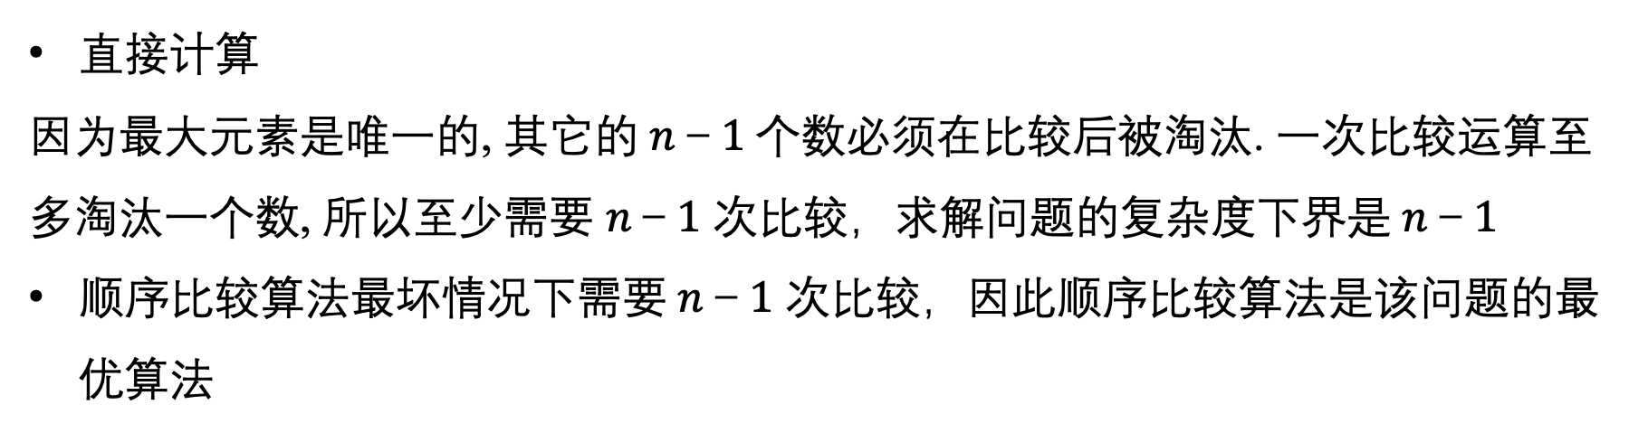
选择最大元素
直接计算
因为最大元素是唯一的, 其它的$n－1$个数必须在比较后被淘汰. 一次比较运算至多淘汰一个数, 所以至少需要 $n－1$ 次比较，求解问题的复杂度下界是$n－1$
顺序比较算法最坏情况下需要$n－1$ 次比较，因此顺序比较算法是该问题的最优算法
引入
选择问题时间复杂度分析
问题的规约

Slide 6
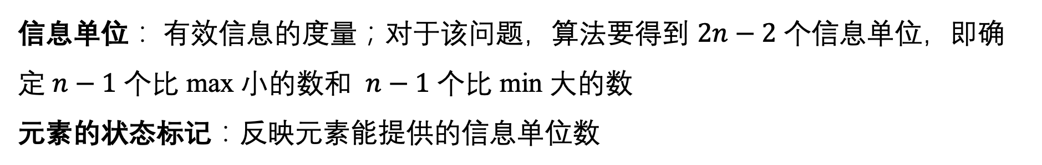
选择最大和最小元素
什么输入是坏的？输入使得算法执行时尽量多的比较运算都不能提供有效信息
信息单位： 有效信息的度量；对于该问题，算法要得到 $2n−2$ 个信息单位，即确定 $n−1$ 个比 max 小的数和 $n−1$ 个比 min 大的数
元素的状态标记：反映元素能提供的信息单位数
状态标记 | 含义 | 提供信息单位的数量
N | 没有参与过比较 | |比较前后W和L数量的变化量|
W（可能是最大元素） | 总是较大的一方
L（可能是最小元素） | 总是较小的一方
WL（一定是中间元素） | 较大/较小的一方都当过
引入
选择问题时间复杂度分析
问题的规约

Slide 7
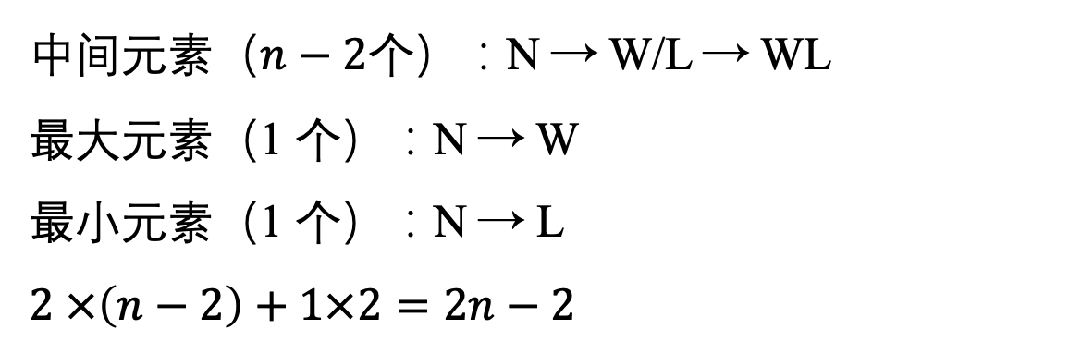
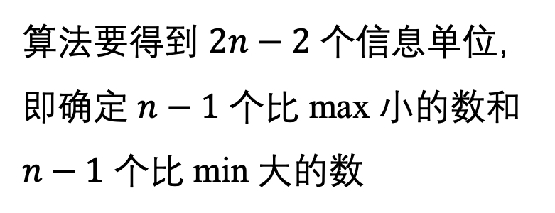
选择最大和最小元素
算法要得到 $2n−2$ 个信息单位，即确定 $n−1$ 个比 max 小的数和 $n−1$ 个比 min 大的数
中间元素（$n−2$个）：N → W/L → WL
最大元素（1 个）：N → W
最小元素（1 个）：N → L
$$2 ×\left(n−2\right)+1×2=2n−2$$
W
N
WL
L
引入
选择问题时间复杂度分析
问题的规约

Slide 8
选择最大和最小元素
构造坏输入的规则——尽可能减少W和L的变化
比较前元素的状态 | 对元素赋值使比较后元素的状态 | 信息单位的增量
N, N | 一个W，一个L | 2
W, N / WL, N / L, N | N变，其他不变 | 1
W, W / L, L | 一个变，一个不变 | 1
W, L / WL, L / W, WL/ WL,WL | 都不变 | 0
引入
选择问题时间复杂度分析
问题的规约

Slide 9
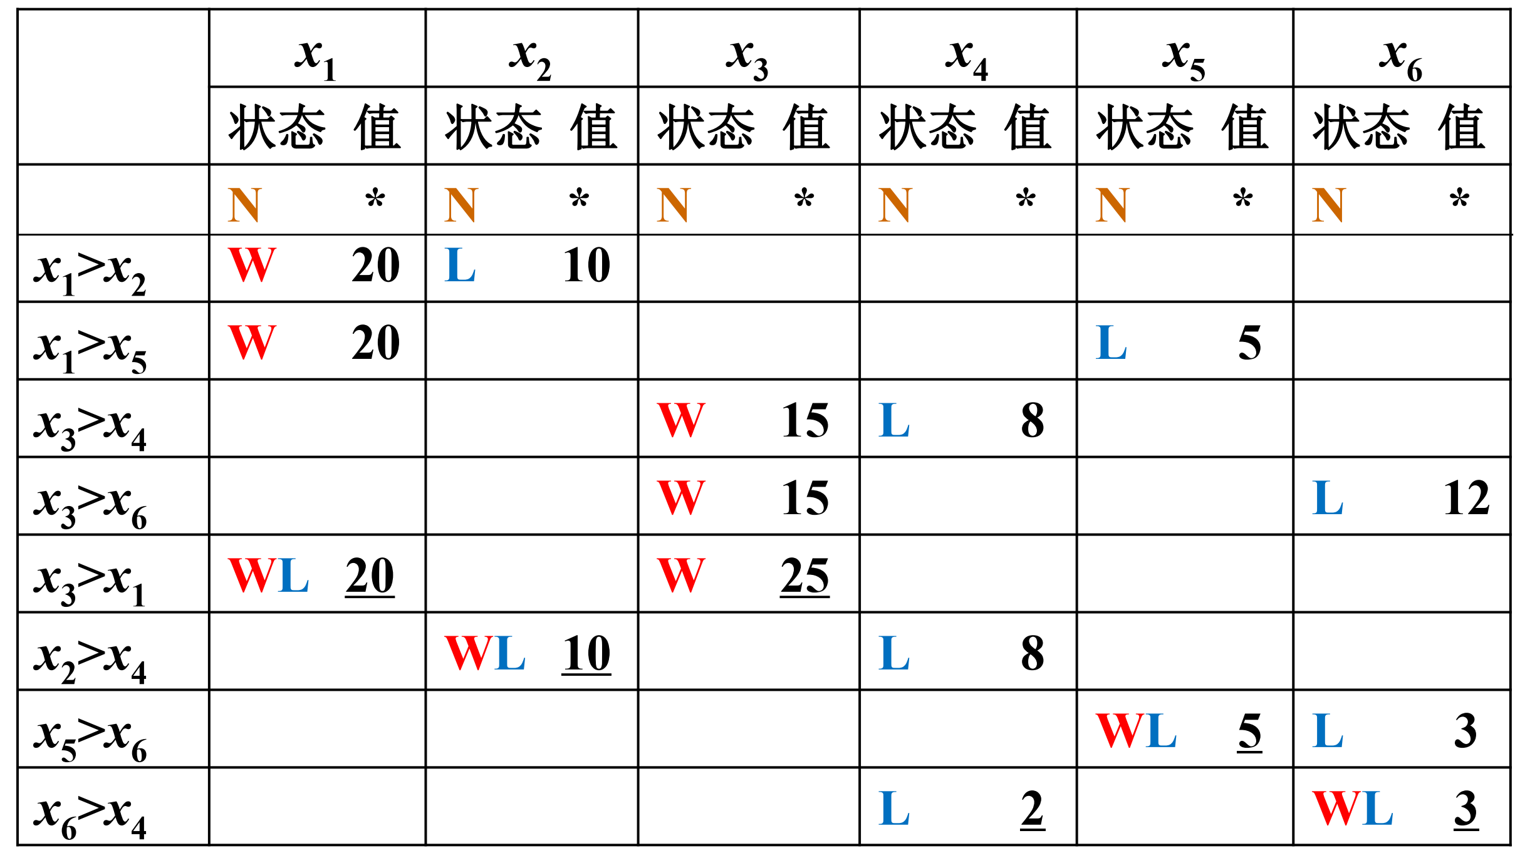
选择最大和最小元素
给定算法，根据规则构造算法的坏输入
例子：
算法运行
引入
选择问题时间复杂度分析
问题的规约

Slide 10
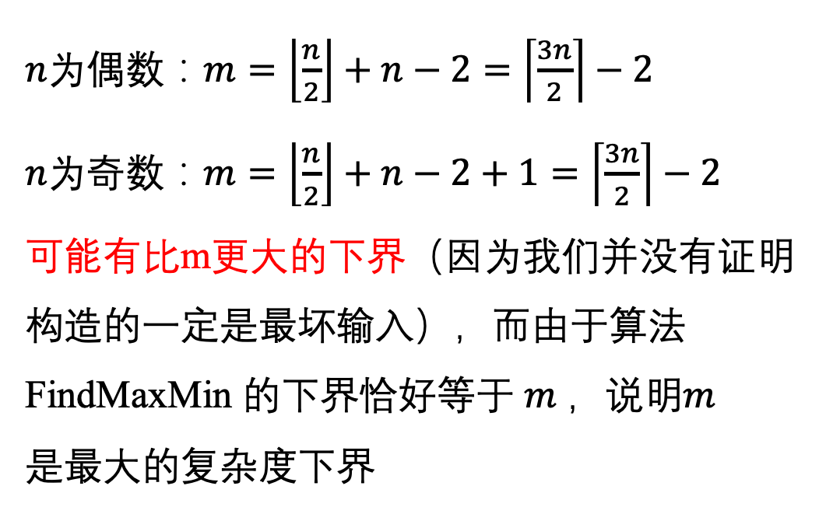
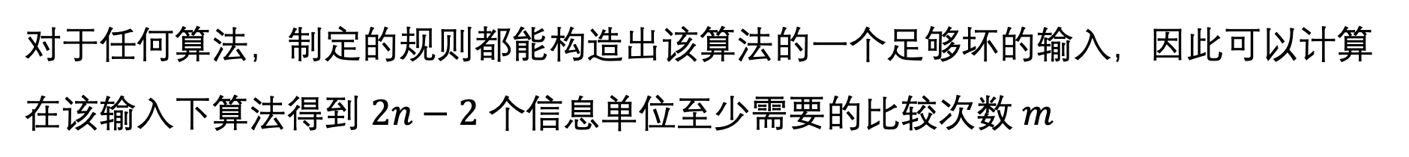
选择最大和最小元素
对于任何算法，制定的规则都能构造出该算法的一个足够坏的输入，因此可以计算在该输入下算法得到 $2n−2$ 个信息单位至少需要的比较次数 $m$
$n$为偶数：$m=\left\lfloor \frac{n}{2}\right\rfloor +n−2=\left\lceil \frac{3n}{2}\right\rceil −2$
$n$为奇数：$m=\left\lfloor \frac{n}{2}\right\rfloor +n−2+1=\left\lceil \frac{3n}{2}\right\rceil −2$
可能有比m更大的下界（因为我们并没有证明构造的一定是最坏输入），而由于算法FindMaxMin 的下界恰好等于 $m ，说明m$
$$是最大的复杂度下界$$
比较前元素的状态 | 信息单位的增量
N, N | 2
W, N / WL, N / L, N | 1
W, W / L, L | 1
W, L / WL, L / W, WL/ WL,WL | 0
引入
选择问题时间复杂度分析
问题的规约

Slide 11
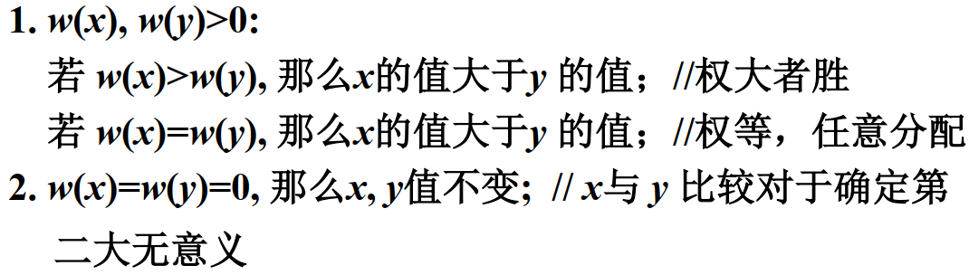
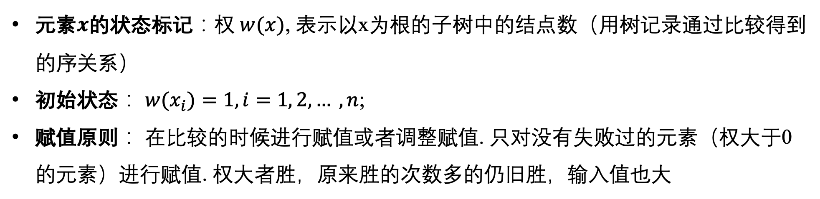
选择第二大元素
元素$x$的状态标记：$权 ﻿w(x)$, 表示﻿以x为根的子树中的结点数（用树记录通过比较得到的序关系）
﻿初始状态： $w(x_{i})=1, i=1, 2, … ,n$;
﻿赋值原则： 在比较的时候进行赋值或者调整赋值. 只对没有失败过的元素（权大于0的元素）进行赋值. 权大者胜，原来胜的次数多的仍旧胜，输入值也大
引入
选择问题时间复杂度分析
问题的规约

Slide 12
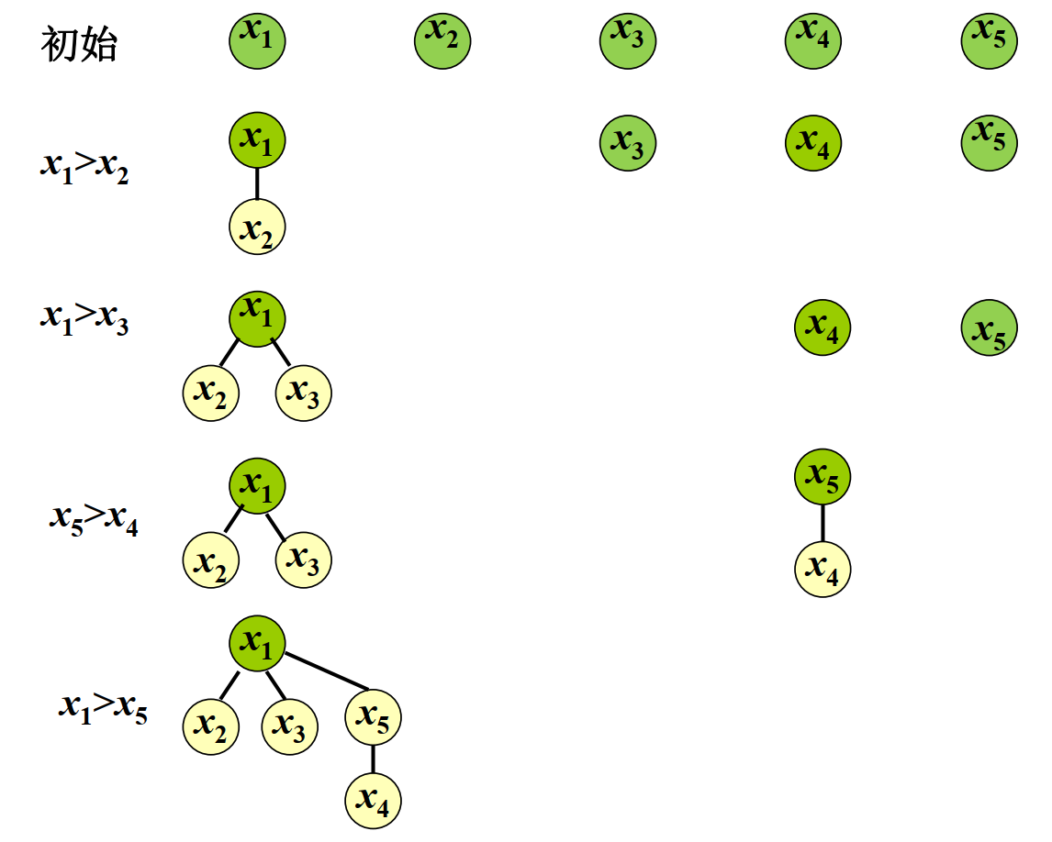
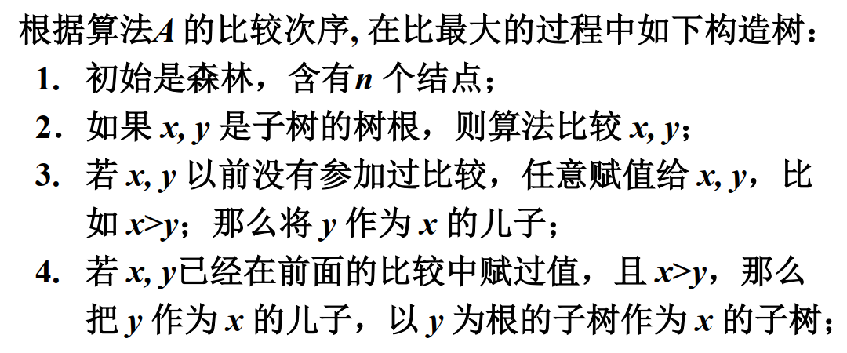
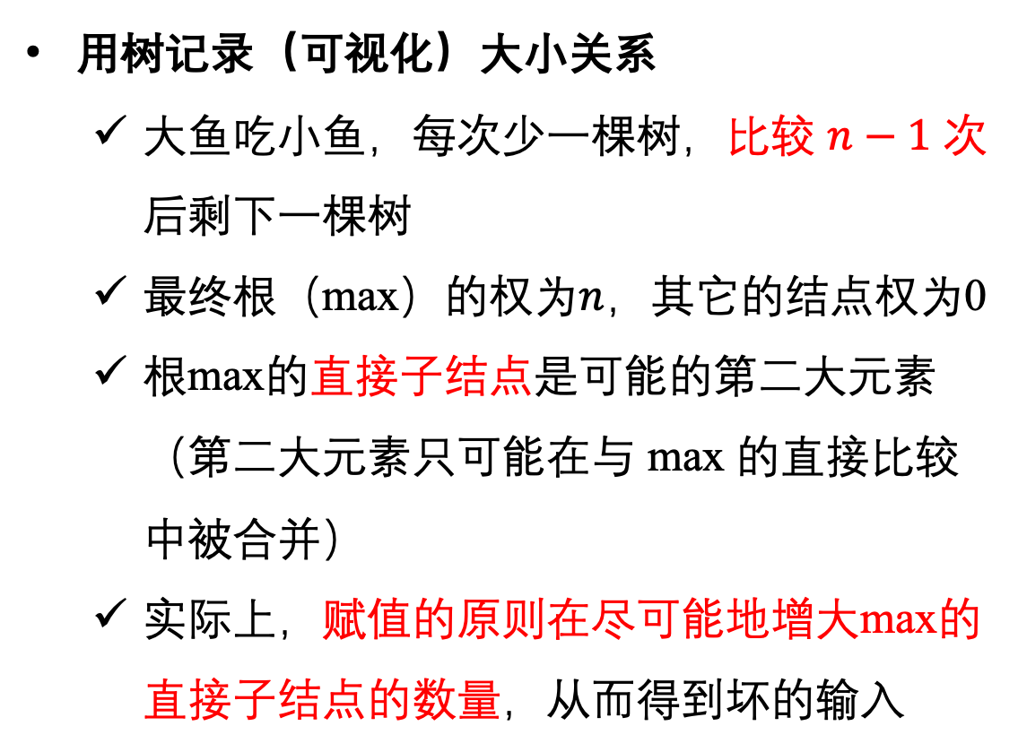
选择第二大元素
用树记录（可视化）大小关系
大鱼吃小鱼，每次少一棵树，比较 $n−1$ 次后剩下一棵树
最终根（max）的权为$n$，其它的结点权为0
根max的直接子结点是可能的第二大元素（第二大元素只可能在与 max 的直接比较中被合并）
实际上，赋值的原则在尽可能地增大max的直接子结点的数量，从而得到坏的输入
引入
选择问题时间复杂度分析
问题的规约

Slide 13
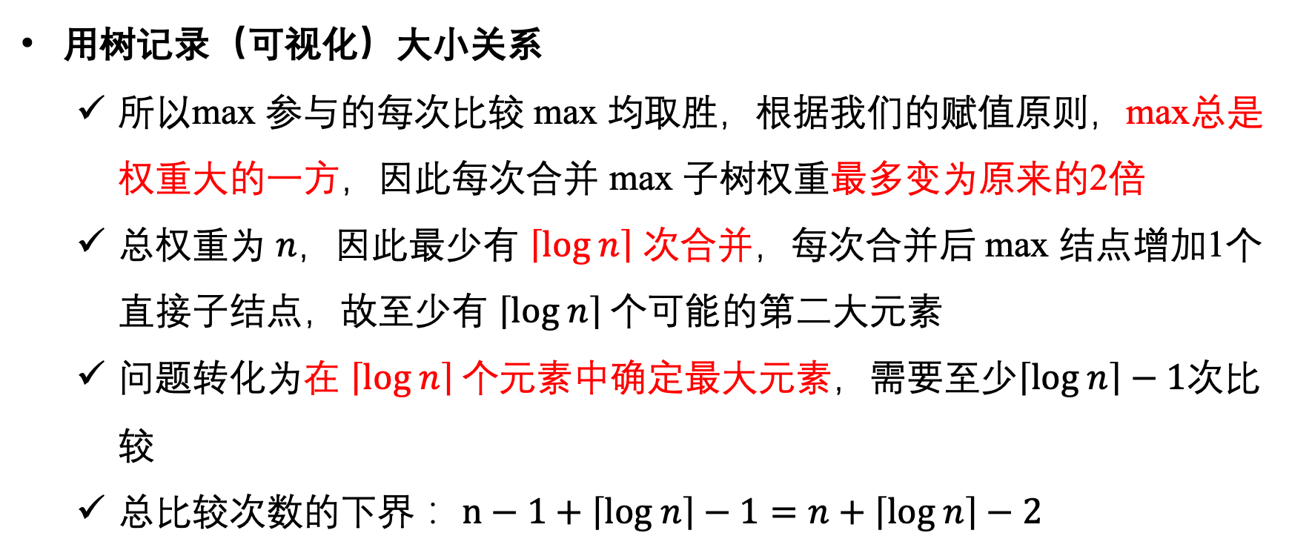
选择第二大元素
用树记录（可视化）大小关系
所以max 参与的每次比较 max 均取胜，根据我们的赋值原则，max总是权重大的一方，因此每次合并 max 子树权重最多变为原来的2倍
总权重为 $n$，因此最少有 $\left\lceil log n\right\rceil$ 次合并，每次合并后 max 结点增加1个直接子结点，故至少有﻿ $\left\lceil log n\right\rceil 个$可能的第二大元素
问题转化为在 $\left\lceil log n\right\rceil 个$元素中确定最大元素，需要至少$\left\lceil log n\right\rceil −1$次比较
总比较次数的下界： $n−1+\left\lceil log n\right\rceil −1=n+\left\lceil log n\right\rceil −2$
引入
选择问题时间复杂度分析
问题的规约

Slide 14
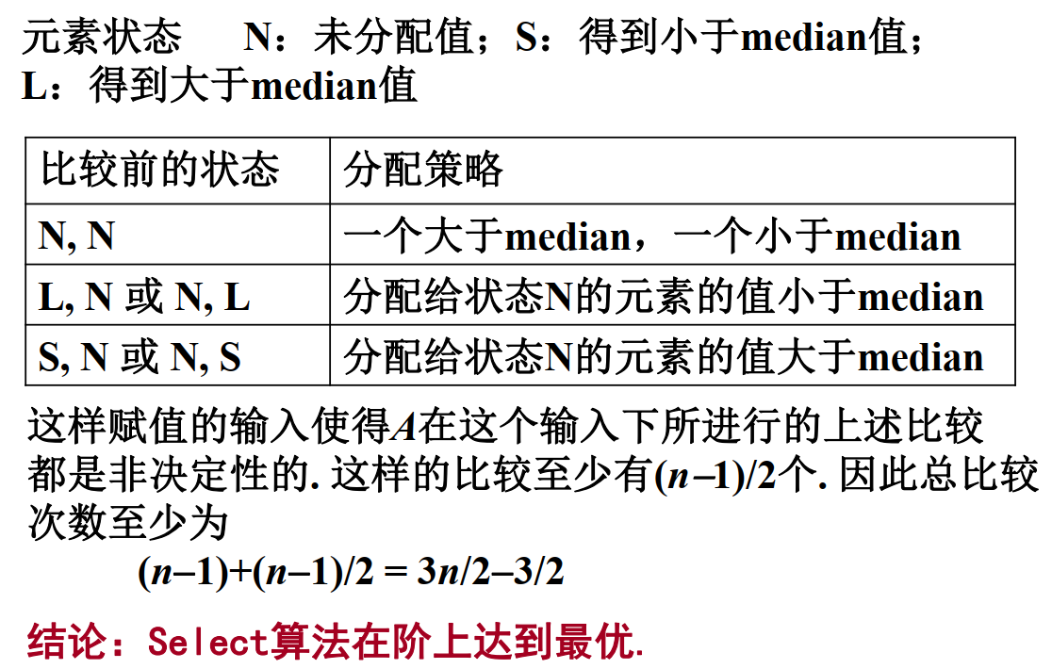
选择中位元素
与选择最大和最小元素思路类似，构造坏的输入使得算法做尽可能多的冗余操作
引入
选择问题时间复杂度分析
问题的规约

Slide 15
总结：构造坏的输入
构造坏的输入的规则
任何算法在坏的输入下的最少基本运算数
（问题复杂度的一个下界）
算法进展的度量
引入
选择问题时间复杂度分析
问题的规约

Slide 16
决策树和构造坏的输入的问题
决策树
一般只能用于以比较为基本运算的问题
分析复杂度的成本高
构造最坏输入
没有程序化的构造方式，技巧性强，不容易想
如何正确度量算法的进展（信息单位…）
分析复杂度的成本高
引入
选择问题时间复杂度分析
问题的规约

Slide 17
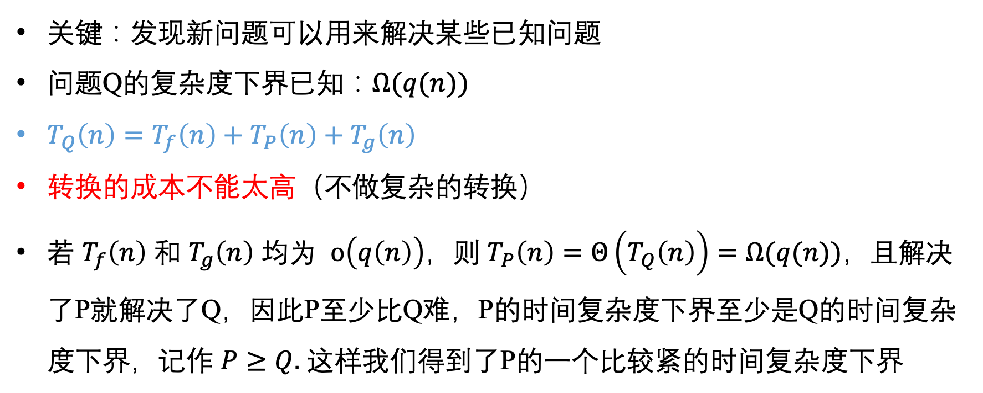
问题的规约：简单省事的方法
关键：发现新问题可以用来解决某些已知问题
问题Q的复杂度下界已知：$Ω(q(n))$
$T_{Q}\left(n\right)=T_{f}\left(n\right)+T_{P}\left(n\right)+T_{g}\left(n\right)$
转换的成本不能太高（不做复杂的转换）
若 $T_{f}\left(n\right)$ 和 $T_{g}\left(n\right)$ 均为 $o\left(q\left(n\right)\right)$，则 $T_{P}\left(n\right)=Θ\left(T_{Q}\left(n\right)\right)=Ω(q(n))$，且解决了P就解决了Q，因此P至少比Q难，P的时间复杂度下界至少是Q的时间复杂度下界，记作 $P≥Q.$ 这样我们得到了P的一个比较紧的时间复杂度下界
Q的实例I
f
P的实例f(I)
g
I的解s
f(I)的解s(I)
引入
选择问题时间复杂度分析
问题的规约

Slide 18
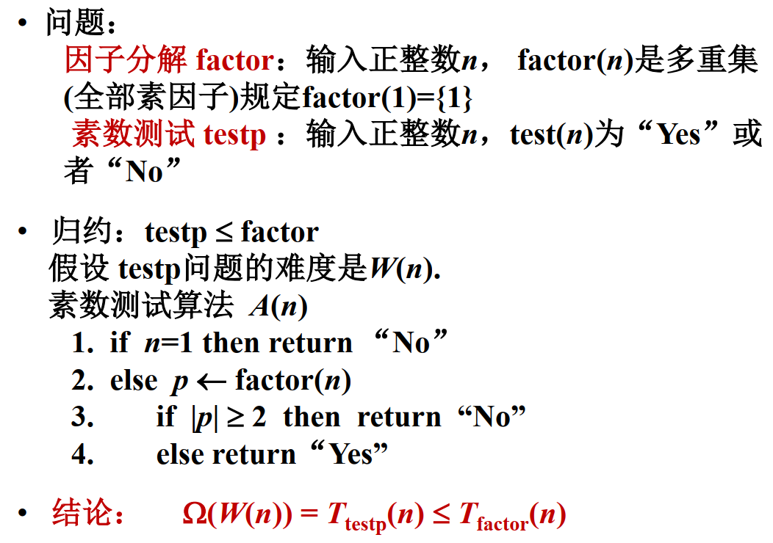
因子分解与素数测试
Q的实例I
f
P的实例f(I)
g
I的解s
f(I)的解s(I)
引入
选择问题时间复杂度分析
问题的规约

Slide 19
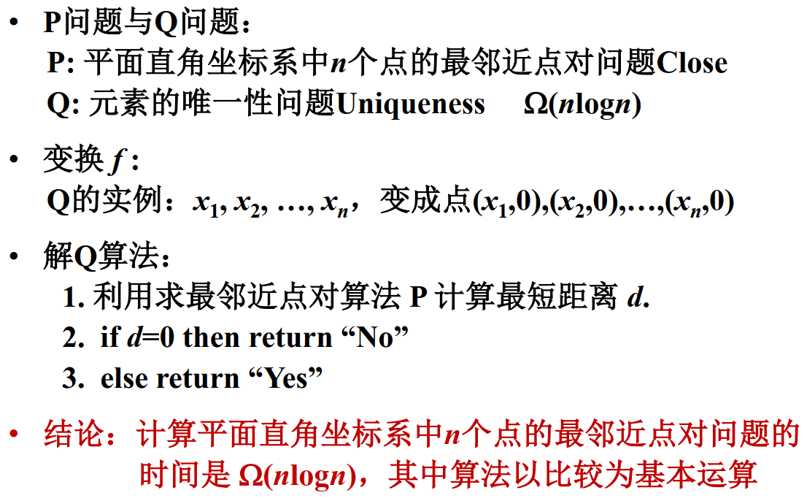
﻿最邻近点对与唯一性问题
Q的实例I
f
P的实例f(I)
g
I的解s
f(I)的解s(I)
引入
选择问题时间复杂度分析
问题的规约

Slide 20
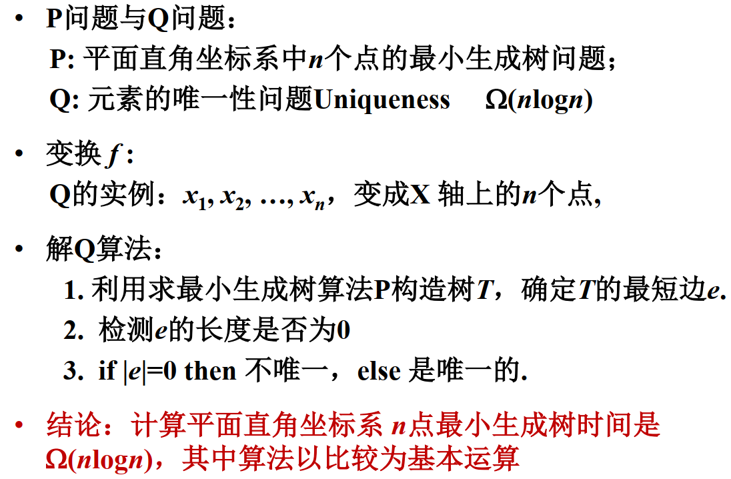
﻿最小生成树与唯一性问题
Q的实例I
f
P的实例f(I)
g
I的解s
f(I)的解s(I)
引入
选择问题时间复杂度分析
问题的规约

